Slide 1

Az ÉTA szakmai programjai 2012-2017
Értelmi Sérülteket Szolgáló Társadalmi Szervezetek és Alapítványok
Országos Szövetsége
*ÉTA Országos Szövetség*
Papp Ágnes, Klein Éva

Slide 2

Diák-önkéntes közösségi szolgálat
„Ha segítesz embertársadnak, magadat gazdagítod.”

Slide 3

A program fő célja
A fogyatékossággal élő személy vagy őt nevelő családok mindennapjainak segítése, különös figyelemmel a fogyatékossággal érintett családtagra.

Slide 4
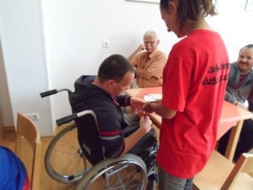
Akiket megszólított a program
Tisztelettudó
Segítőkész
Lelkes
Tenni vágyó
Életre nyitott
"Kíváncsi"
...diákok

Slide 5
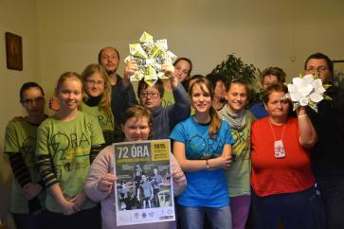
Amiért érdemes
Adni jó
Kommunikációs készség fejlődik
Empatikus készség erősödik
Toleráns magatartás
Önzetlen magatartás
Széleslátókör
Kapcsolatok kiépítése
Növekvő önbizalom

Slide 6
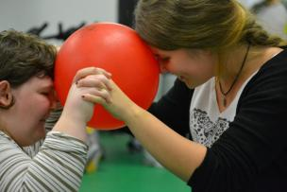
Jelenleg
Korrepetálás – magántanulók, szaktárgyi
Személyi kísérői feladatteljesítés – kerekes székes tanuló mellett
Fogyatékossággal élő tanulótársak megsegítése
Informatikai ismeretek bővítése nyugdíjasok számára
Lakóotthonok: közös szabadidő eltöltése
Egyedülálló, idős emberek háztartási munkában való segítése, velük való beszélgetés

Slide 7

Keretek
7 intézmény, ebből egy speciális
8 koordinátor-tanár
Érzékenyítő/szemléletformáló programok - Balatonmáriafürdő - Regens Wagner Alapítvány
Évente 2 alkalommal koordinátor-tanári találkozó, folyamatos kapcsolat a Szövetségen belüli programfelelőssel
50 órán túl...pályaorientáció, önkéntesség

Slide 8
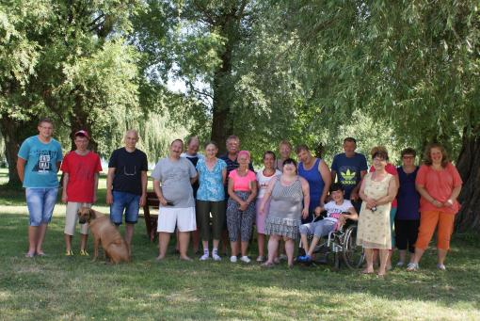
Mentálhigiénés családsegítő program

Slide 9
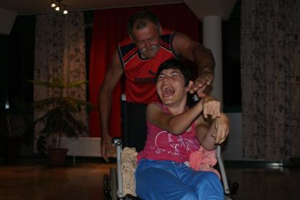
A program fő célja
Fogyatékosságal élő gyermeket nevelő családok számára 6 nap időtartamú és napirend szerinti nyaraltatás Balatonmáriafürdőn

Slide 10
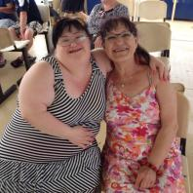
Keretek
2012 óta működik a program
Szakirányú végzettséggel rendelkező külsős munkatárs + önkéntes
Esetmegbeszélések
Ajánlott programok
Teljes ellátás a családok számára - ép testvér is, térítésmentesen, kivéve az útiköltséget
Balatonmáriafürdő - Regens Wagner Alapítvány - akadálymentes üdülés
2017-ben 4 alkalommal került megrendezésre -korábbi években 2-3 turnus
Csoportonként 18 fő + 2 fő segítő

Slide 11
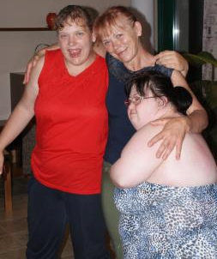
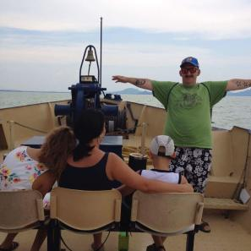
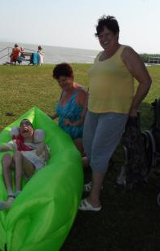
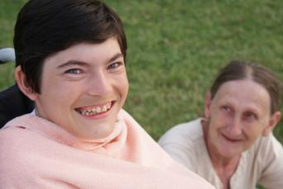
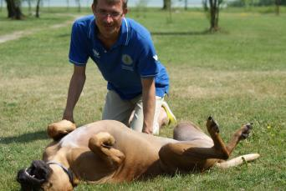
Képekben

Slide 12
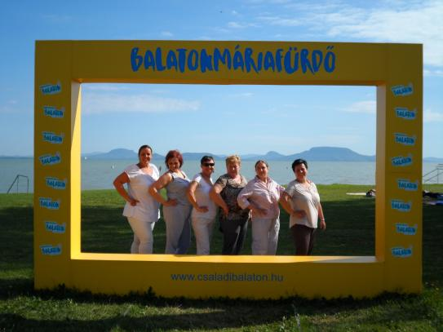
Rekreációs Program

Slide 13
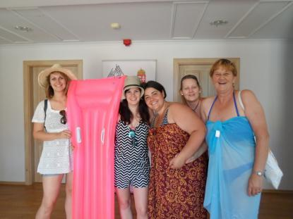
A program fő célja
A kiégés tüneteinek enyhítése, a fásultsági állapot elérésnek kitolása, a burnout szindróma megelőzése.

Slide 14
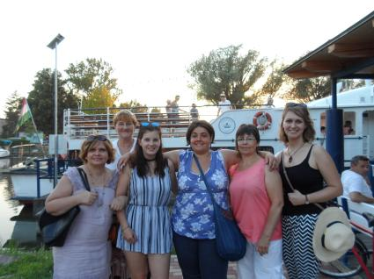
Célcsoport
A szövetség ernyője alatt dolgozó közel 2000 munkatárs számára,- a tagszervezeti vezetők javaslatait figyelembe véve- 6 napos időtartamú csoportos együttlét, távol azoktól az életterektől, amelyek elszívják a segítők energiáit.
Indulás: 2011

Slide 15
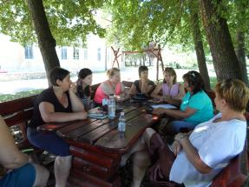
Keretek
Szakember irányítja a napi programokat
Ajánlott napirend, nem kötelező
Beszélgetések, saját életbeli konfliktusok, szituációk
Nem szupervízió
Szabadidős programokra időkeret biztosítása
2017-ben 4 alkalommal került megrendezésre –
korábban 2-3 turnus
Nagy igény mutatkozik a programra
Térítésmentes, csak útiköltség
Csoportonként 8 résztvevő

Slide 16
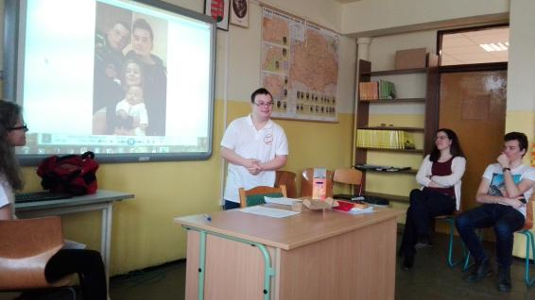
Szemléletformáló, érzékenyítő programok

Slide 17
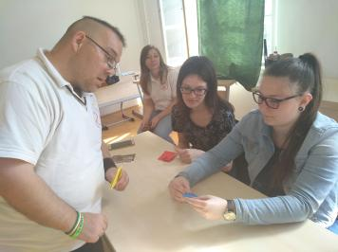
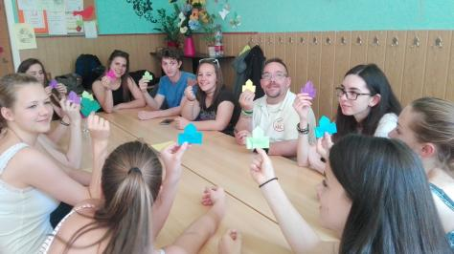
A program fő célja
Az értelmileg sérült emberek és családjaik mindennapjainak megismertetése, élethelyzetük sajátosságainak bemutatása, a többségi társadalom szemléletformálása

Slide 18
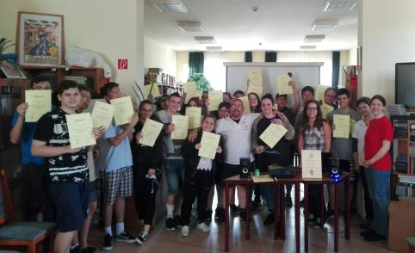
Akik segítenek
Minden esetben valamelyik tagszervezetünk bevonásával végezzük az érzékenyítő programokat, tapasztalati szakértők segítségével

Slide 19
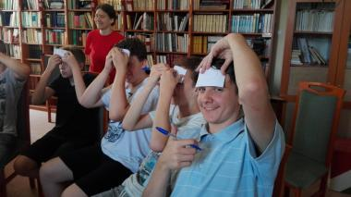
Keretek
3 éve kötött együttműködési megállapodás keretében Budapest XVII. kerületi Rákosmente Önkormányzatával
A szemléletformáló program helyszínei: Általános iskolák, és 8-12 osztályos általános iskolák, gimnáziumok diákjai számára 2×45 perces osztályfőnöki óra keretében tavaszi és őszi időszakban
Polgármesteri Hivatal dolgozói számára évi 4 alkalommal, alkalmanként 50 percben

Slide 20
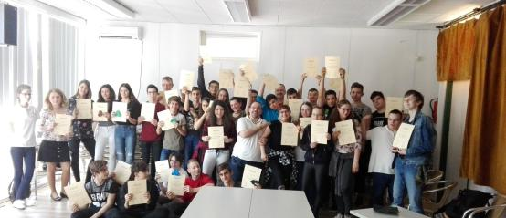
Tervek
2018-ban is folytatódik az együttműködés a XVII. kerület Rákosmente Önkormányzatával
Ugyanilyen tematikával más kerültek számára is szeretnénk megajánlani programunkat

Slide 21
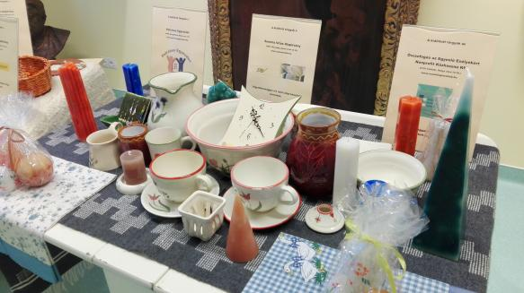
Vándorkiállítások

Slide 22
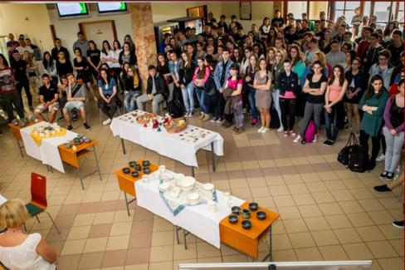
A program fő célja
Szemléletformálás, tagszervezeteink tevékenységeinek népszerűsítése

Slide 23
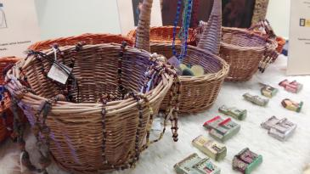
Keretek
Az ÉTA Országos Szövetség számos tagszervezete végez olyan munkát, amely során piacképes termékeket állítanak elő, védett munkahelyi keretek között
Ezen termékek bemutatására szervezünk vándorkiállításokat 2003 óta
Minden évben 4 alkalommal
Kezdetben: polgármesteri hivatalokba, majd az ÉTA közösségi szolgálatos intézményeibe jutott el a kiállítás
A kiállítás anyag minden évben más-más tagszervezetek anyagaiból kerül összeállításra

Slide 24
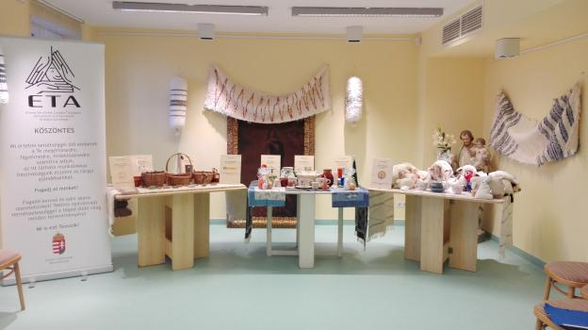
Tervek
Újra szélesebb körnek megmutatni a kiállítást, újabb felületek keresése

Slide 25

Nemzetközi kapcsolataink

Slide 26

A fő cél
Nemzetközi jó gyakorlatok gyűjtése, megfelelő módú adaptálása, kapcsolatok kiépítése, nemzetközi programok megvalósítása

Slide 27

Jelenleg
Lebenshilfe für Menschen mit Behinderung – Ausztria
EASPD – European Association of Service Providers for Persons with Disabilities – brüsszeli székhelyű ernyőszervezet
Felelős: Györke Nóra

Slide 28

Jövőbeni programok

Slide 29
Köszönjük a figyelmet!

